Slide 1
Релятивістський метод важкої кульки
Касьян Анастасія ОМ-4
Науковий керівник: Голубєва К. М.
Київський національний університет ім. Тараса Шевченка

Slide 2

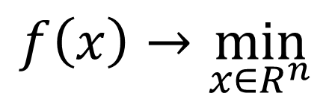
Постановка задачі​
Розглядаємо задачу безумовної оптимізації опуклої гладкої функції $f\left(x\right):R^{n}→R$:
$$f\left(x\right)→\min_{x∈R^{n}}$$

Slide 3
Метод градієнтного спуску
$$\dot{x}=−∇f\left(x\right), x\left(0\right)=x_{0}, (1)$$

Slide 4
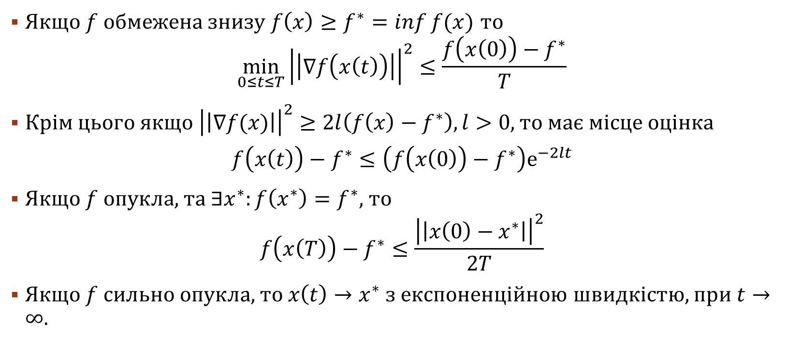
Відома Оцінка збіжності методу градієнтного спуску
Якщо $f$ обмежена знизу $f\left(x\right)≥f^{∗}=\inf{f(x)}$ то
$$\min_{0≤t≤T}{{\left|\left|∇f\left(x\left(t\right)\right)\right|\right|}^{2}≤\frac{f\left(x\left(0\right)\right)−f^{∗}}{T}}$$
Крім цього якщо${\left|\left|∇f(x)\right|\right|}^{2}≥2l\left(f\left(x\right)−f^{∗}\right), l>0$, то має місце оцінка
$$f\left(x\left(t\right)\right)−f^{∗}≤\left(f\left(x\left(0\right)\right)−f^{∗}\right)e^{−2lt}$$
Якщо $f$ опукла, та $∃x^{∗}:f\left(x^{∗}\right)=f^{∗}$, то
$$f\left(x\left(T\right)\right)−f^{∗}≤\frac{{\left|\left|x\left(0\right)−x^{∗}\right|\right|}^{2}}{2T}$$
Якщо $f$ сильно опукла, то $x\left(t\right)→x^{∗}$ з експоненційною швидкістю, при $t→∞$.

Slide 5
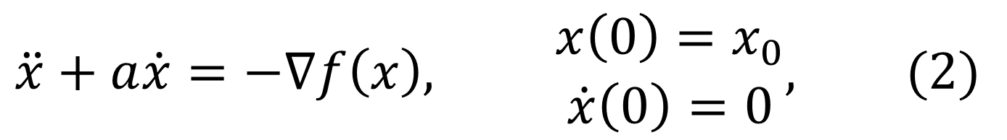
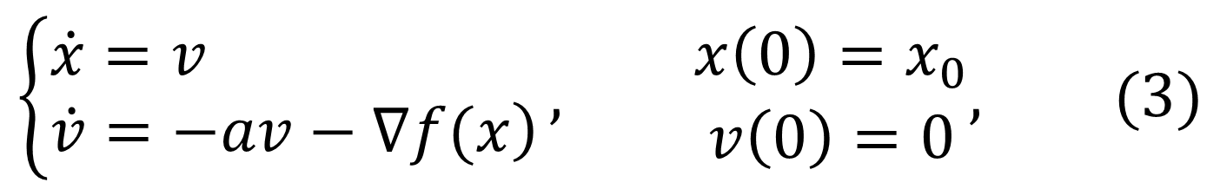
Метод важкої кульки​
$$\ddot{x}+a\dot{x}=−∇f\left(x\right), \begin{matrix}x\left(0\right)=x_{0} \\ \dot{x}\left(0\right)=0\end{matrix}, (2)$$
$$\left\{\begin{aligned}&\dot{x}=v \\ &\left.\dot{v}=−av−∇f(x\right)\end{aligned}\right., \begin{matrix}x\left(0\right)=x_{0} \\ v\left(0\right)=0\end{matrix}, (3)$$

Slide 6
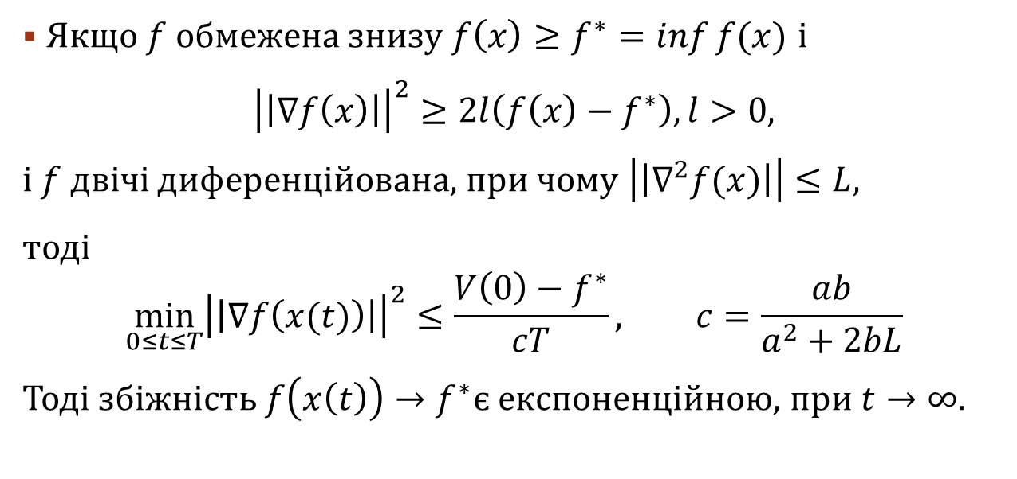
Оцінка збіжності методу важкої кульки
Якщо $f$ обмежена знизу $f\left(x\right)≥f^{∗}=\inf{f(x)}$ і
${\left|\left|∇f\left(x\right)\right|\right|}^{2}≥2l\left(f\left(x\right)−f^{∗}\right), l>0$,
і $f$ двічі диференційована, при чому $\left|\left|∇^{2}f(x)\right|\right|≤L,$
тоді
$$\min_{0≤t≤T}{{\left|\left|∇f\left(x(t)\right)\right|\right|}^{2}}≤\frac{V\left(0\right)−f^{∗}}{cT}, c=\frac{ab}{a^{2}+2bL}$$
Тоді збіжність $f\left(x\left(t\right)\right)→f^{∗}$є експоненційною, при $t→∞.$

Slide 7
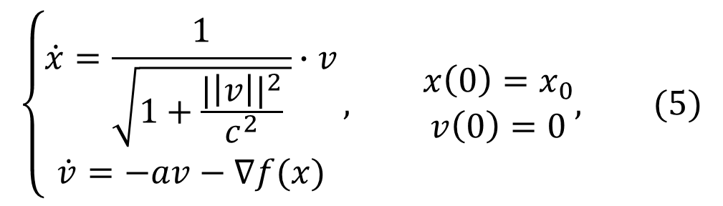
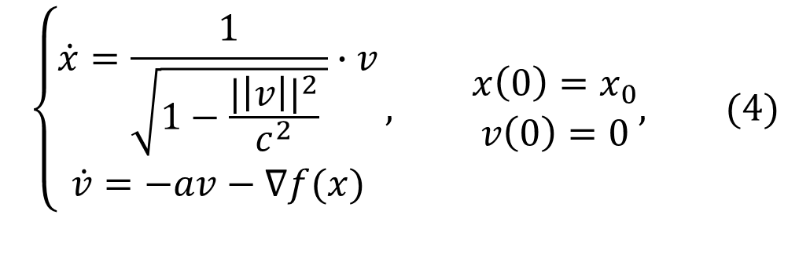
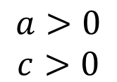
Релятивістські модифікації методу важкої кульки​
$$\left\{\begin{aligned}\dot{x}=\frac{1}{\sqrt{1−\frac{{|\left|v\right||}^{2}}{c^{2}} }}∙v \\ \dot{v}=−av−∇f(x)\end{aligned}\right., \begin{matrix}x\left(0\right)=x_{0} \\ v\left(0\right)=0\end{matrix}, (4)$$
$$\begin{matrix}a>0 \\ c>0\end{matrix}$$
$$\left\{\begin{aligned}\dot{x}=\frac{1}{\sqrt{1+\frac{{|\left|v\right||}^{2}}{c^{2}} }}∙v \\ \dot{v}=−av−∇f(x)\end{aligned}\right., \begin{matrix}x\left(0\right)=x_{0} \\ v\left(0\right)=0\end{matrix}, (5)$$

Slide 8
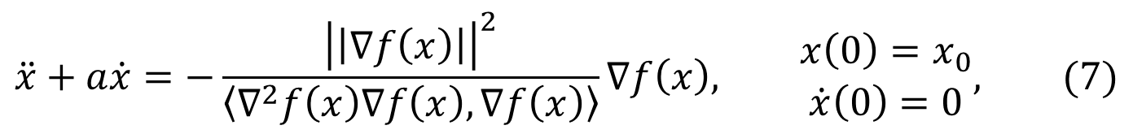
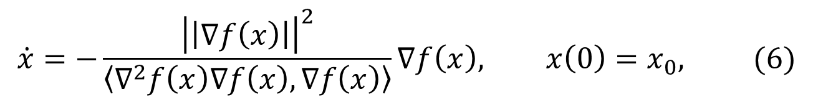
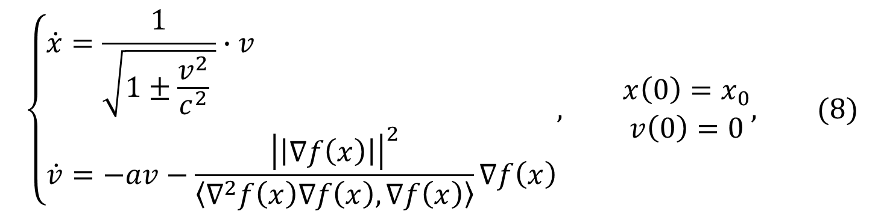
Модифікації методів за допомогою Гессіану​
$$\dot{x}=−\frac{{\left|\left|∇f\left(x\right)\right|\right|}^{2}}{〈∇^{2}f\left(x\right)∇f\left(x\right),∇f\left(x\right)〉}∇f\left(x\right), x\left(0\right)=x_{0}, (6)$$
$$\ddot{x}+a\dot{x}=−\frac{{\left|\left|∇f\left(x\right)\right|\right|}^{2}}{〈∇^{2}f\left(x\right)∇f\left(x\right),∇f\left(x\right)〉}∇f\left(x\right), \begin{matrix}x\left(0\right)=x_{0} \\ \dot{x}\left(0\right)=0\end{matrix}, (7)$$
$$\left\{\begin{aligned}&\dot{x}=\frac{1}{\sqrt{1±\frac{v^{2}}{c^{2}} }}∙v \\ &\dot{v}=−av−\frac{{\left|\left|∇f\left(x\right)\right|\right|}^{2}}{〈∇^{2}f\left(x\right)∇f\left(x\right),∇f\left(x\right)〉}∇f\left(x\right)\end{aligned}, \begin{matrix}x\left(0\right)=x_{0} \\ v\left(0\right)=0\end{matrix}, (8)\right.$$

Slide 9
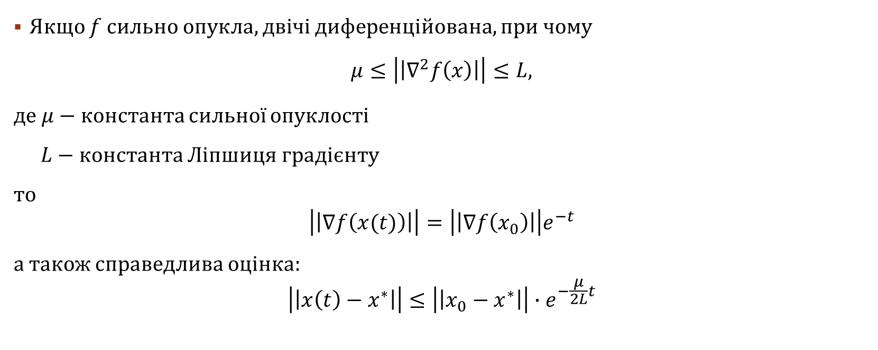
Оцінка збіжності для методу градієнтного спуску з гессіаном
Якщо $f$ сильно опукла, двічі диференційована, при чому
$$μ≤\left|\left|∇^{2}f\left(x\right)\right|\right|≤L,$$
де $μ−$ константа сильної опуклості
$L−$ константа Ліпшиця градієнту
то
$$\left|\left|∇f\left(x(t)\right)\right|\right|=\left|\left|∇f\left(x_{0}\right)\right|\right|e^{−t}$$
а також справедлива оцінка:
$$\left|\left|x\left(t\right)−x^{∗}\right|\right|≤\left|\left|x_{0}−x^{∗}\right|\right|{∙e}^{−\frac{μ}{2L}t}$$

Slide 10
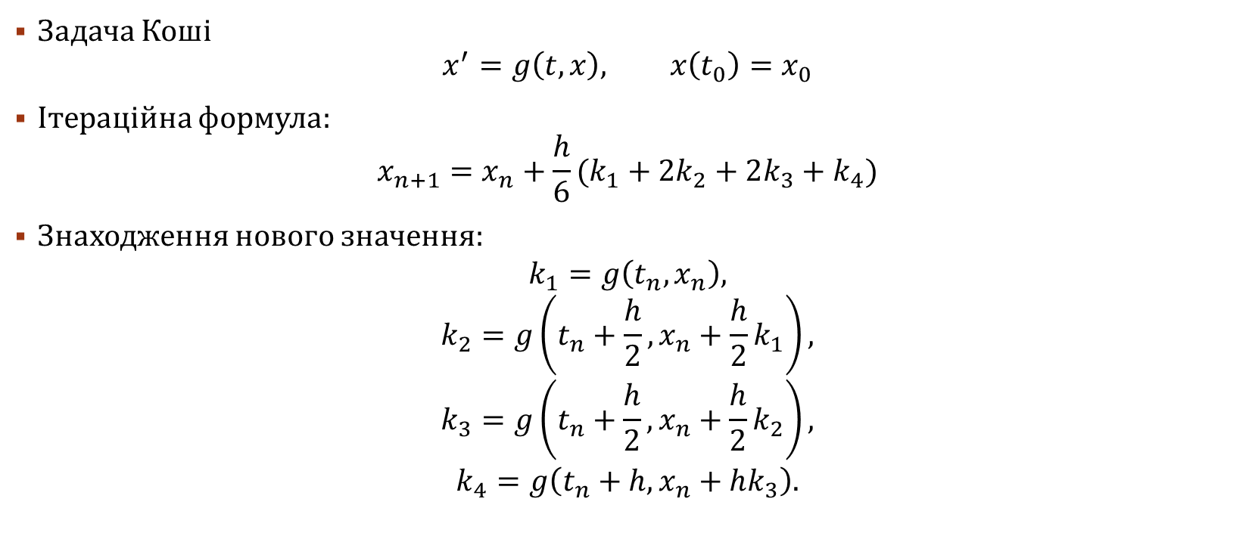
Метод рунге-кутта
Задача Коші
$$x^{′}=g\left(t,x\right), x\left(t_{0}\right)=x_{0}$$
Ітераційна формула:
$$x_{n+1}=x_{n}+\frac{h}{6}(k_{1}+2k_{2}+2k_{3}+k_{4})$$
Знаходження нового значення:
$$k_{1}=g\left(t_{n},x_{n}\right),$$
$$k_{2}=g\left(t_{n}+\frac{h}{2}, x_{n}+\frac{h}{2}k_{1}\right),$$
$$k_{3}=g\left(t_{n}+\frac{h}{2}, x_{n}+\frac{h}{2}k_{2}\right),$$
$$k_{4}=g\left(t_{n}+h, x_{n}+hk_{3}\right).$$

Slide 11
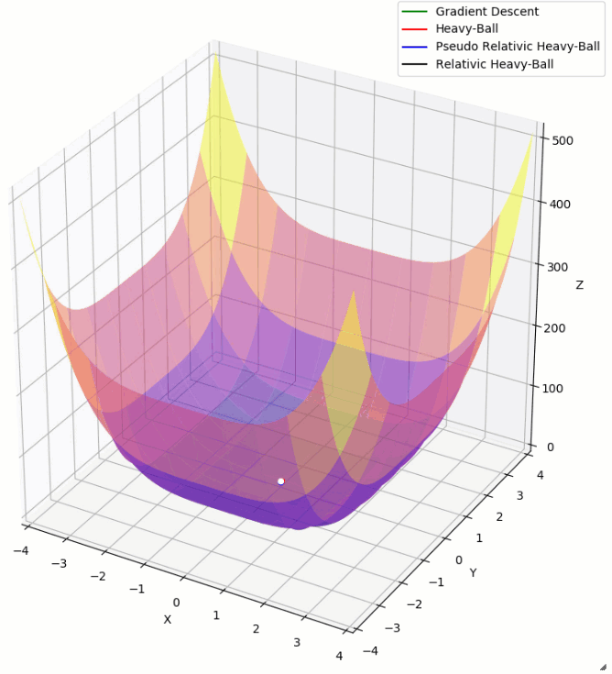
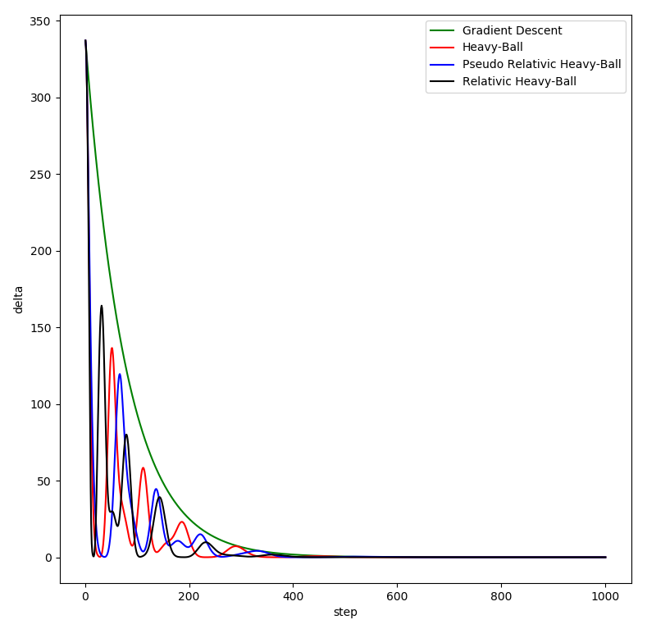
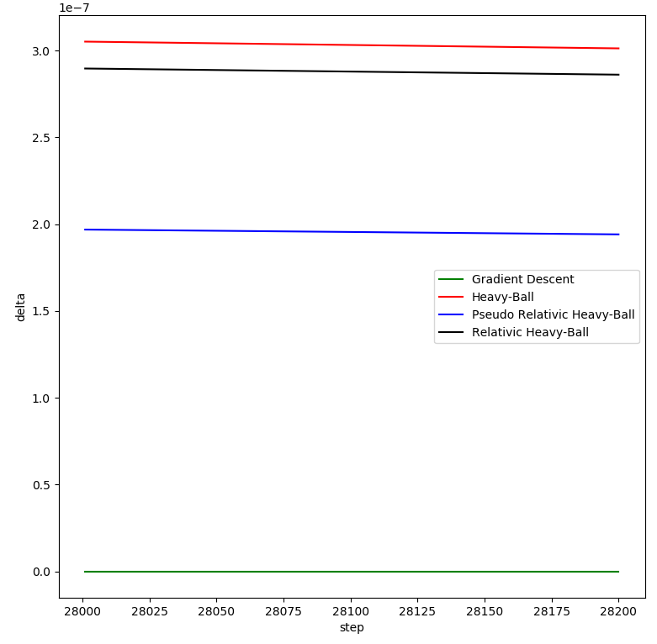
Градієнтний спуск з Гессіаном, методи типу важкої кульки без Гессіану

Slide 12
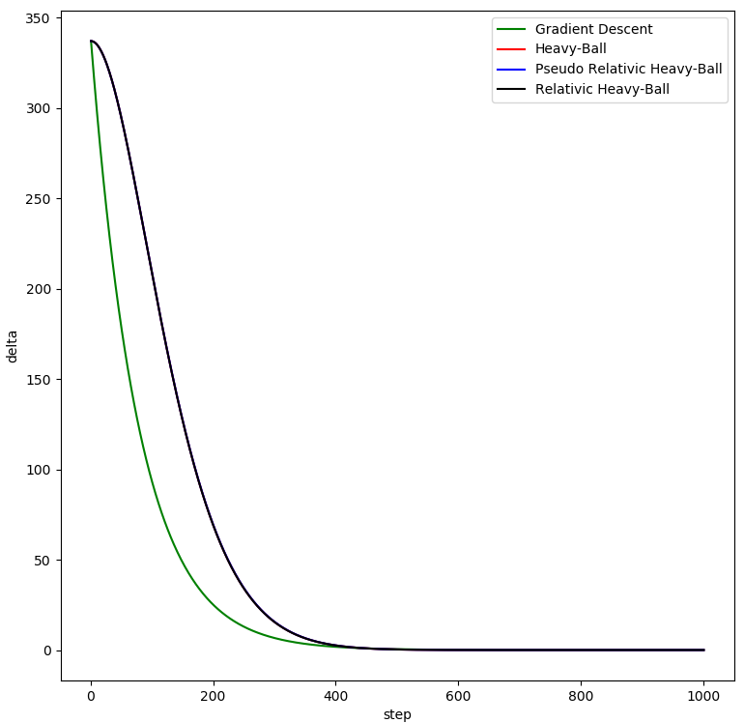
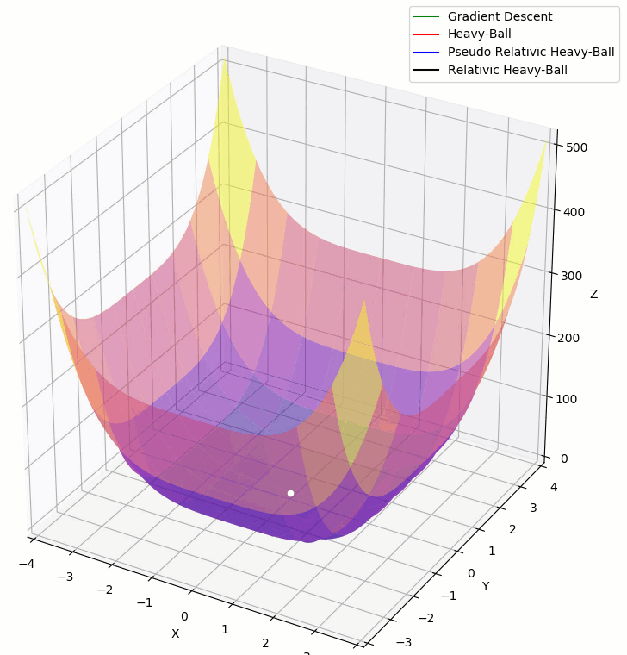

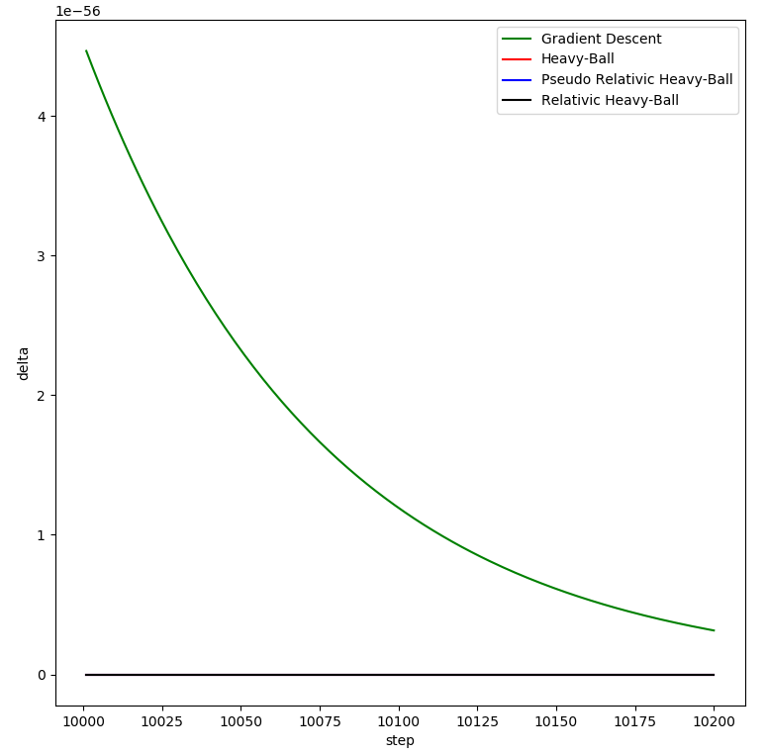
Градієнтний спуск та методи типу важкої кульки з Гессіаном

Slide 13
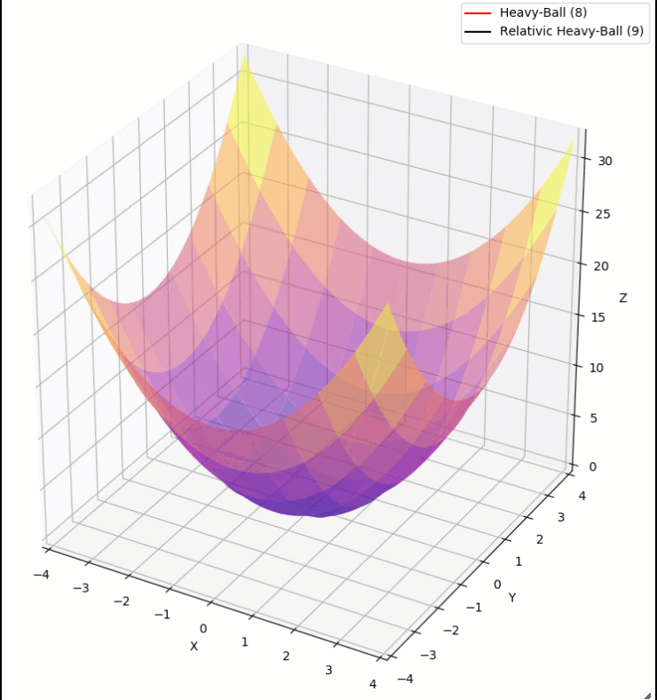

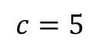
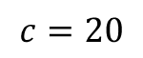
Моделювання при різних значеннях швидкості світла
$$c=20$$
$$\left(7\right)$$
$$\left(8\right)$$
$$c=5$$
$$\left(7\right)$$
$$\left(8\right)$$

Slide 14
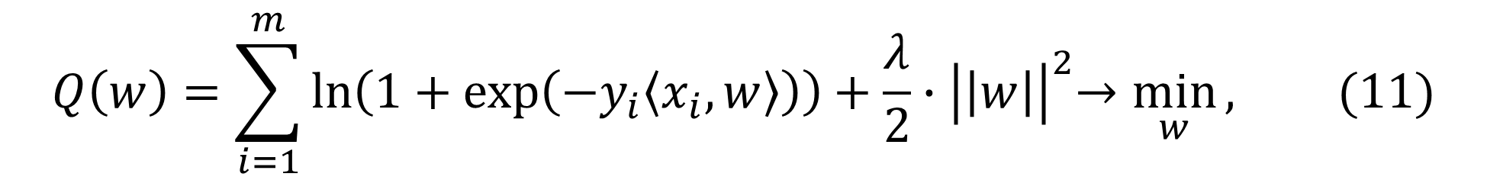
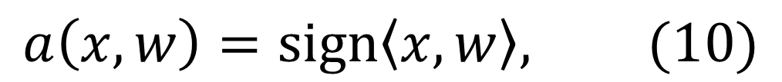
Логістична регресія
$$a\left(x,w\right)=sign〈x,w〉, (10)$$
$$Q\left(w\right)=\sum_{i=1}^{m}{\ln\left(1+\exp\left(−y_{i}〈x_{i},w〉\right)\right)+\frac{λ}{2}∙{ \left|\left|w\right|\right|}^{2}→\min_{w}}, (11)$$

Slide 15
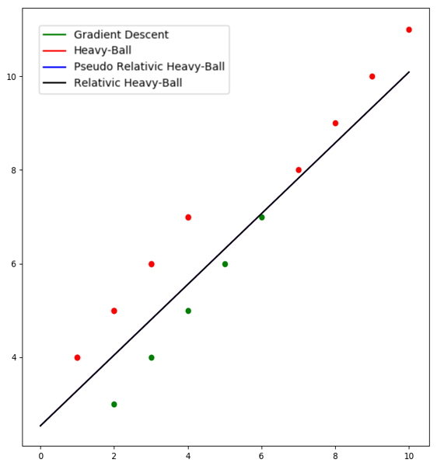
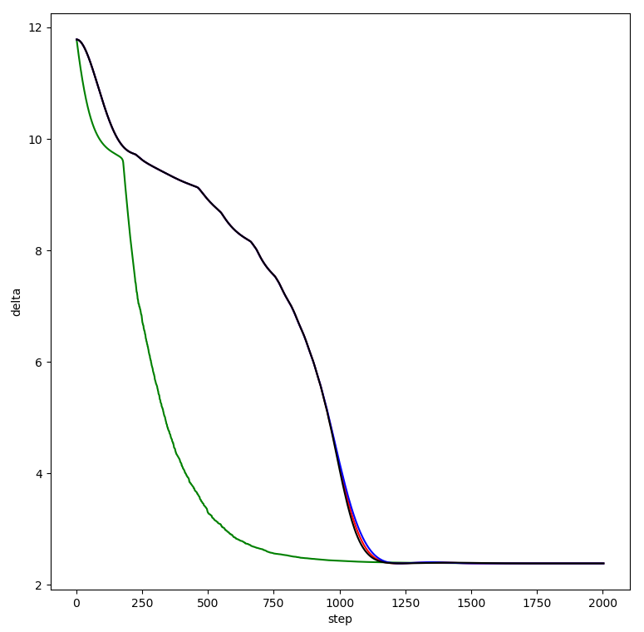
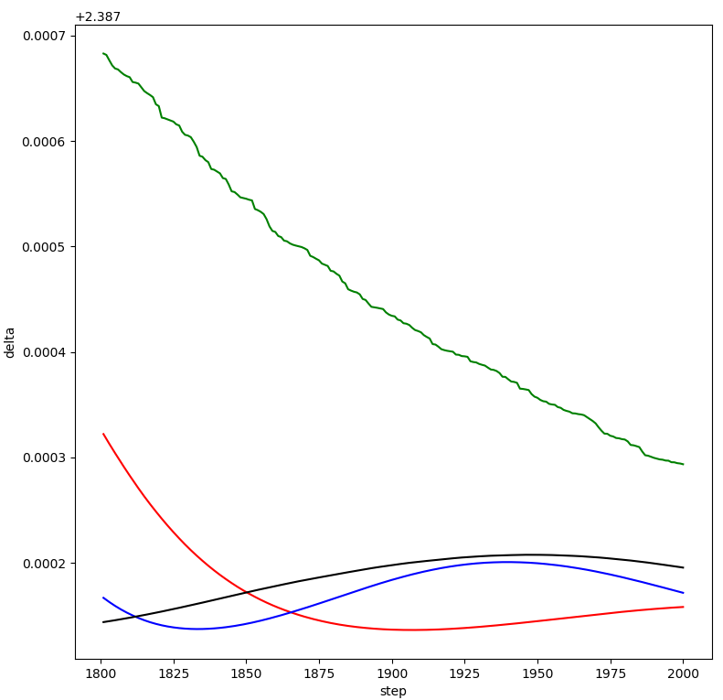
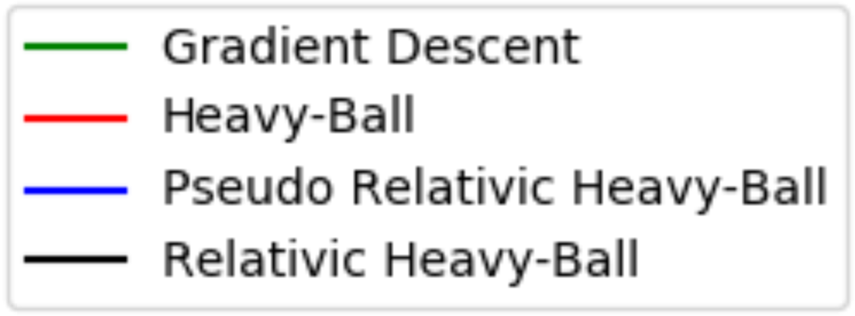
Логістична регресія з фіксованими класами

Slide 16
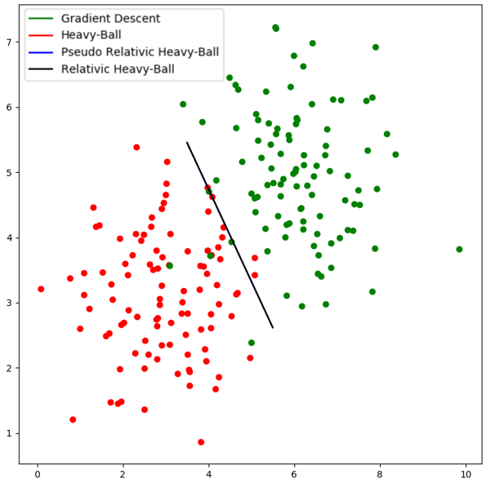
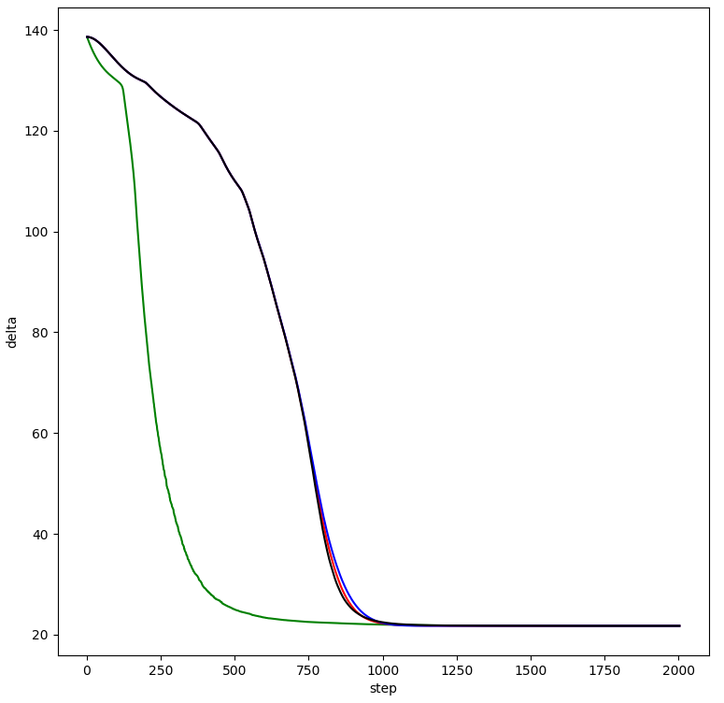
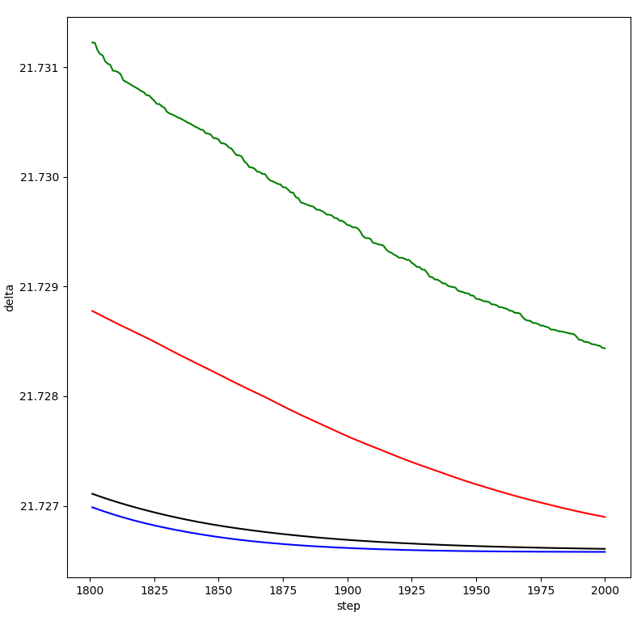
Логістична регресія з нормально розподіленими класами

Slide 17
Висновки та Відкриті питання
Релятивістські модифікації методу важкої кульки можуть бути ефективно використані для оптимізації функцій багатьох змінних, і в тому числі для розв’язання задач класифікації методом логістичної регресії
Модифікації методів важкої кульки за допомогою матриці Гессе підвищують ефективність цих методів
Обчислювальні експерименти не виявили суттєвих відмінностей між класичним методом важкої кульки та запропонованими релятивістськими варіантами
Обґрунтування збіжності релятивістських модифікацій методів важкої кульки
Оцінка швидкості збіжності цих методів
Вибір найкращої швидкості світла

Slide 18
Програмна РЕАЛІЗАЦІЯ
Модуль шаблонних класів методів оптимізації
градієнтний метод
template<class Target> class FastGradientDescent
метод важкої кульки
template<class Target> class HeavyBall
метод релятивістської важкої кульки
template<class Target> class RelativicHeavyBall
метод псевдо-релятивістської важкої кульки
template<class Target> class PseudoRelativicHeavyBall
з інтерфейсом:
std::vector<double> calculateF(double _time, std::vector<double> _data)
bool stopCondition(size_t _stepNumber, std::vector<double> _newData, std::vector<double> _oldData)
double result(const double _time, std::vector<double> _data)

Slide 19
Програмна РЕАЛІЗАЦІЯ
Модуль класів цільових функцій (квадратичні форми, логістична регресія та інші) з інтерфейсом:
double target(std::vector<double> _coordinates);
std::vector<double> gradient(std::vector<double> _coordinates);
Matrix gessian(std::vector<double> _coordinates);
Шаблонний клас розв'язувача за Рунге-Куттом
template<class OptimizationMethod, class Output> class RungeKutta
Клас операцій з матрицями та векторами
Допоміжні класи виводу(експорту) даних

